Slide 1
WBG器件在电动汽车 电驱动系统中的应用 2019.04.19
清华大学电机系/高效能量变换
和电气化交通研究中心
李永东 北京

Slide 2
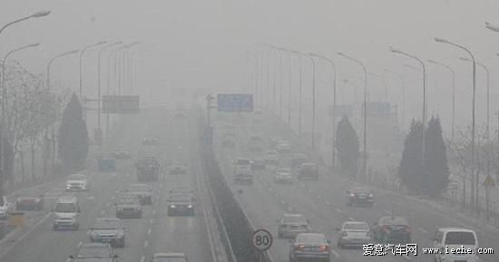
一 背景
传统汽车以柴油或汽油为动力，面临环保与资源双重挑战。
排放有害气体和二氧化碳，是城市雾霾与气候变化的主因
矿物资源终归会枯竭
电动汽车以电为动力，低或零排放，将彻底取代传统汽车。

Slide 3
《新能源汽车》重点专项战略规划布局

Slide 4
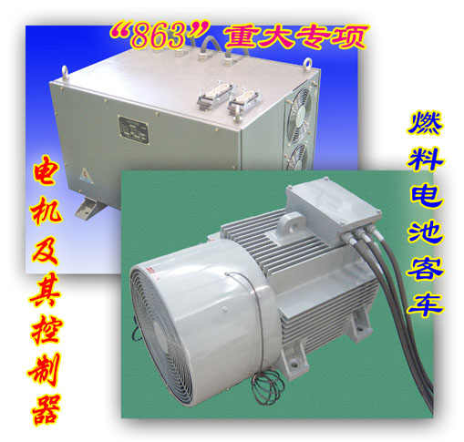
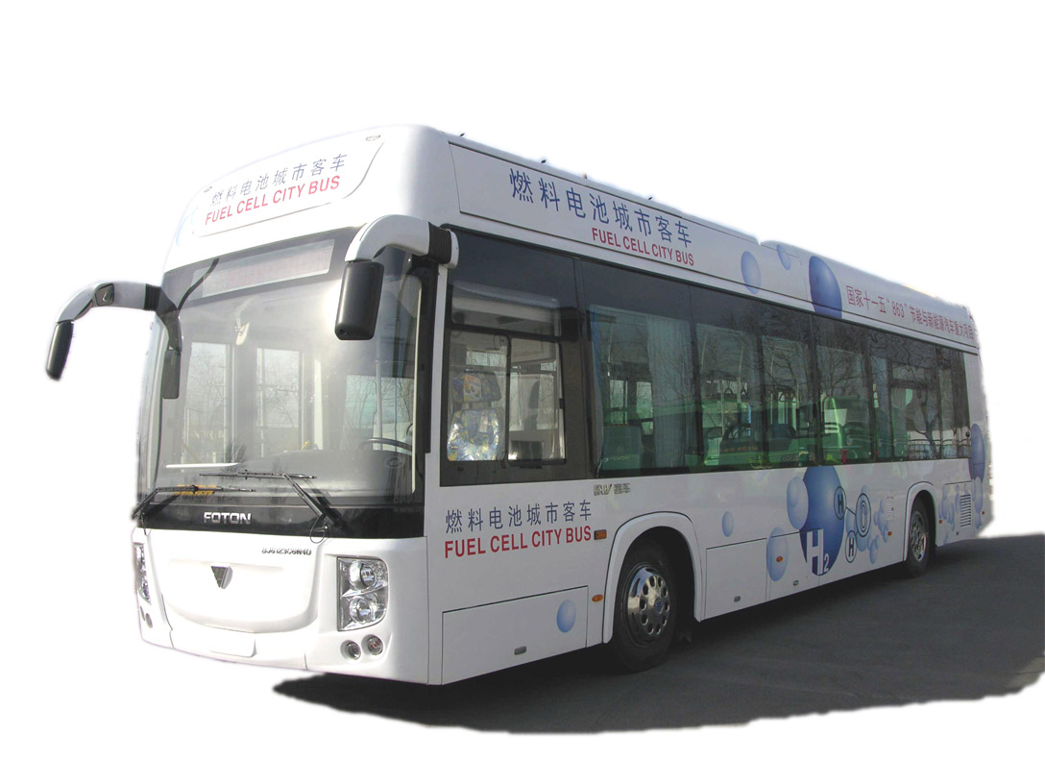
电动汽车电驱动系统
电动汽车：电机取代或部分取代燃油发动机，成为其“心脏”

Slide 5
电动汽车用电机系统所面临的挑战
整车重量和封装尺寸
电机高速化、永磁化；高功率密度控制器；电驱动总成集成化
可靠性和耐久寿命设计
汽车应用的恶劣环境
高温及宽温差循环
剧烈的震动
最差工况以及电机、电力电子器件的能力限制
电磁兼容设计
车上用电设备繁多，电磁环境极为复杂
需要从零部件到整车各层次进行统筹设计
设计认证
加速寿命试验
ISO26262功能安全标准的挑战
成本挑战

Slide 6
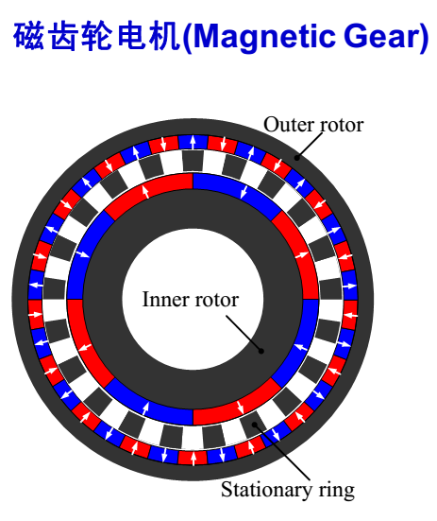
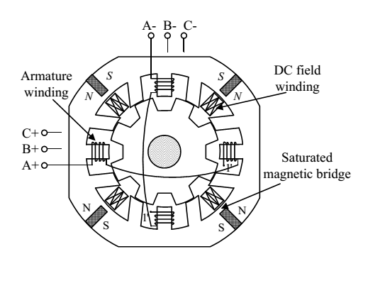
新的电机类型
混合励磁电机、磁齿轮电机、轮毂电机等

Slide 7
高功率密度永磁电机
功率密度kW/kg（有效材料）Power Density per Mass (Effective Materials) | 4.2
转矩密度Nm/kg（有效材料）Torque Density per Mass(Effective Materials) | 10
连续功率/峰值功率Continuous/Peak Power | 38/90
连续转矩/峰值转矩Continuous/Peak Torque | 60/175
额定转速/最高转速Conner/Maximum Speed) | 4600/14000
母线/电池电压范围 DC Bus/Battery Voltage | 250
最高效率Highest Efficiency | 94%
电机尺寸< mm > Motor Dimension | Φ180×220
电机重量< kg > Motor Mass | 28.4
控制器尺寸 Inverter Dimension | 400×215×100 459×245×108
控制器重量 Inverter Mass | 8/15
冷却方式Cooling Style | 水冷(50%乙二醇水溶液） 50%water，50%Glycol
位置传感器Position Sensor | 旋转变压器Resolver
如：精进电动
的100kW驱动
电机

Slide 8
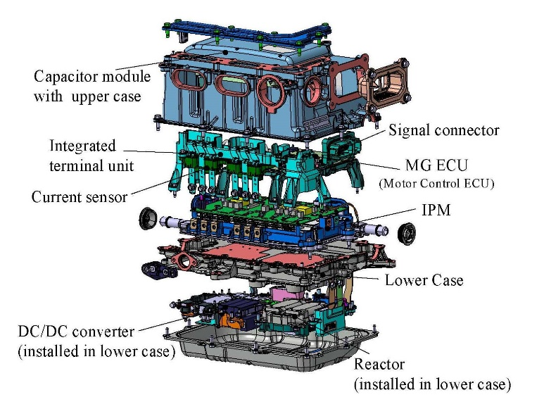
集成化
多功能电气控制单元
电机控制器、DCDC、高压配电、气泵等
电力电子控制器与电池管理模块集成
逆变器与车载充电器的集成
新的逆变器拓扑结构
电机与控制器的集成
集成的变速箱与牵引电机 总成
柴油机与ISG互补叠加的 混合动力发动机总成

Slide 9
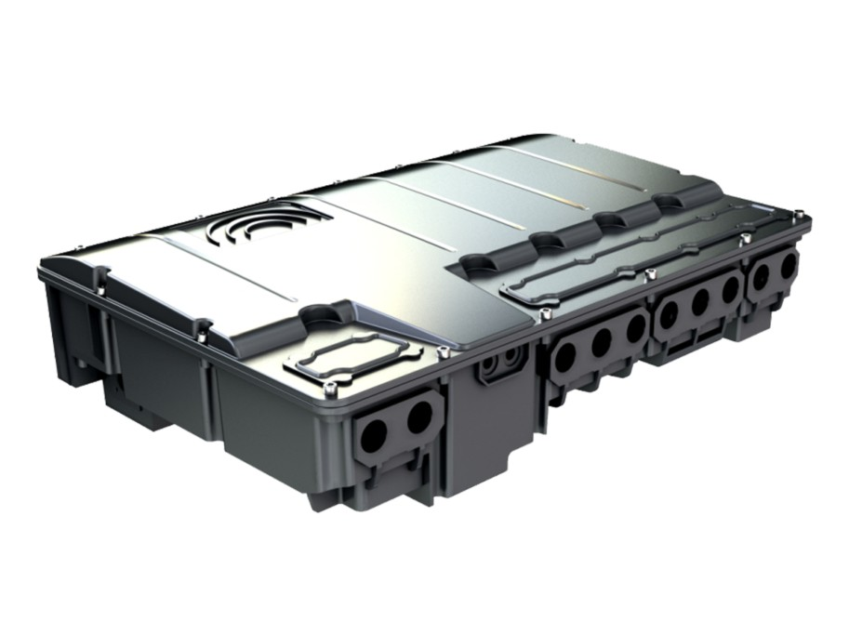
二 集成电机控制器
集成内容：驱动电机控制器 、发电机控制器 、 转向电机控制器 、DCDC、高压配电等 适用车型：混合动力客车、插电式混合动力客车 冷却方式：液体冷却 电机类型：永磁同步 电机、异步电机
产品示例：汇川

Slide 10
高功率密度（轻量化）
结构、散热系统的优化设计
高集成度、智能型汽车等级IGBT模块
薄膜电容
新器件
 | RX400 | GS450 | Improved
Volume： | 30 Liters | 11 Liters | 63%
Weight | 35kg | 20kg | 43%
通过提高集成度，改进散热板设计，丰田大大减小了其电力电子控制器（PCU）的体积与重量

Slide 11
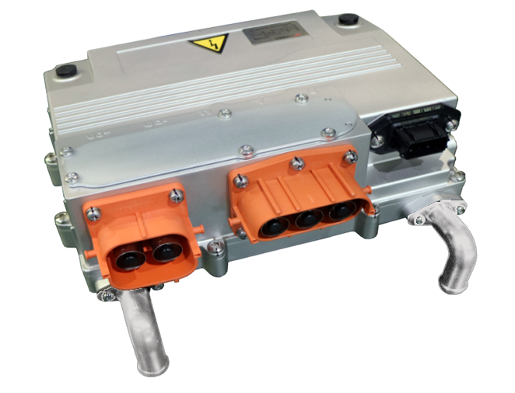
高功率密度电机控制器
17kW/kg
项点 | 参数
母线电压 | 240~420 V
最大输出电流 | 450 A
峰值功率 | 120 kW
防护等级 | IP67
本体尺寸 | 320×234×112 mm
重量 | 7 kg
双核汽车级MCU
汽车级器件
借鉴Autosar软件架构
先进控制技术

Slide 12
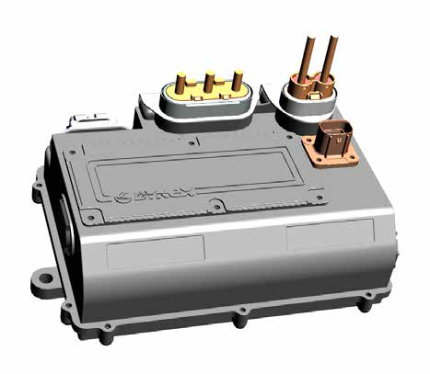
基于IGBT芯片／HIPA集成的 高密度电机控制器（中车株洲）
 | IPU60-120 | IPU85-125
直流电压 | DC200V-DC430V
额定功率 | 60kW | 85kW
额定电流 | 200Arms | 288Arms
峰值功率 | 120kW | 125kW
最大电流 | 400A@30s | 425A@30s
开关频率 | 5kHz-10kHz
工作环境温度 | -40℃-105℃
设计寿命 | 12 年
尺寸，体积 | 274×191×95, 5L | 266×160×130, 5.5L
功率密度 | 20kW/L | 22.7kW/L

Slide 13
汽车级专用IGBT模块的要求

Slide 14
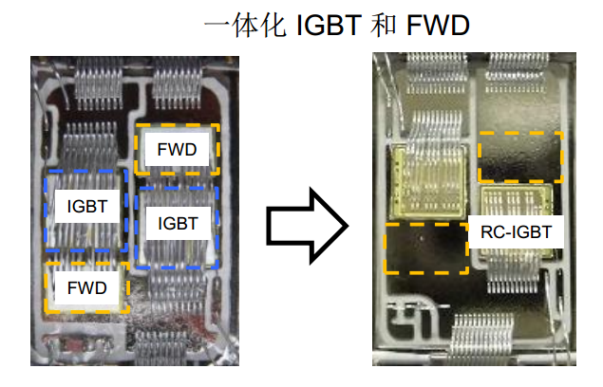
逆导型IGBT
芯片尺寸缩减30%，进而大幅减少模块尺寸

Slide 15
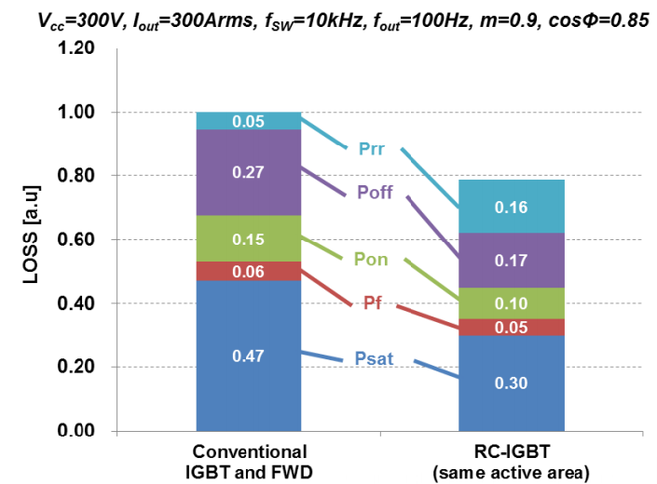
逆导型IGBT
降低功耗

Slide 16
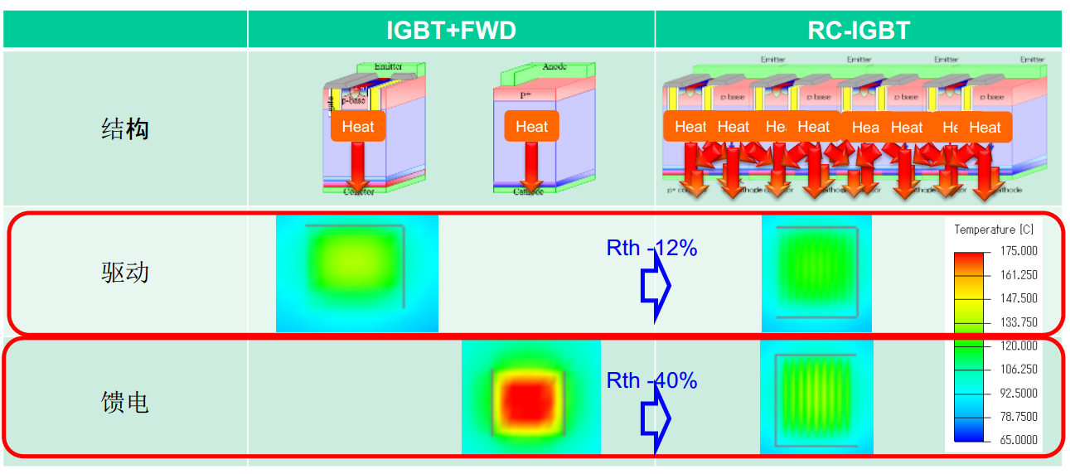
逆导型IGBT
RC-IGBT 利用IGBT和FWD区域共同散热, 从而导致整体热阻下降

Slide 17
三 基于SiC的下一代电机控制器

Slide 18
基于SiC的下一代电机控制器

Slide 19
SiC器件应用于电动汽车 系统面临的一些挑战
电流容量不足
高速开关过程造成的电压/电流振荡
高速开关过程造成的du/dt、di/dt对电机驱动系统EMI、绝缘等的影响
新封装工艺、冷却系统设计的挑战

Slide 20
WBG SiC & GaN VS Si

Slide 21
WBG Device in Power Converters
WBG vs. Silicon
Higher operating temperature: energy gap, thermal conductivity, melting temperature
Higher voltage with lower conduction loss: Electric breakdown field
Faster switching: Drift velocity, die size
Benefit of WBG in converters
High efficiency
High frequency
High temperature
High density
High voltage
The approaches to realize WBG benefit
Converter level: device substitution, topology simplification
System level: new capability and functionality
Application level: enable new applications or replace non-PE equipment
Notes:
High e, T, reduced cooling; high f, reduced passives; high density

Slide 22
更宽的禁带宽度 Wider Band Gap
Physical Parameters of Semiconductor devices
$E_{g}$ →
更高的工作结温
Higher Junction Temperature
更高的临界击穿场强
Higher Breakdown field intensity
更小的导通阻抗
Less Conducting Resistance
$E_{BR}$ →
更快的饱和电子漂移速度
Faster Saturated electron drift velocity
$v_{sat}$ →
更高的开关频率
Higher Switching Frequency
更高的热导率
Higher Thermal conductivity
$$λ\text{→}$$
更好的散热性能
Better Thermal Performance
温度 Temperature
效率
Efficiency
频率
Frequency

Slide 23
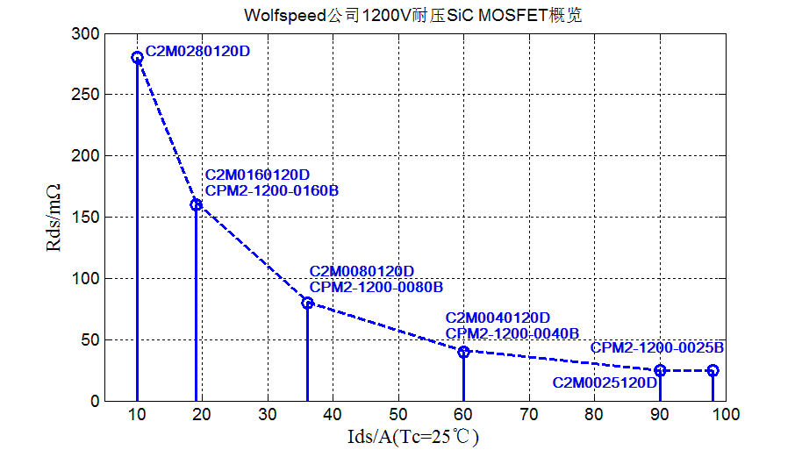
SiC MOSFET Products & Samples
The SiC Package can provide up to 60 kVA/230 VAC MEA Power Electronics Equipment, without device Paralleling (50% Margin and 175% overload is considered in design).
Notes:
现有SiC主流产品具备支持额定60kVA（器件无并联，230VAC体系）以下多电系统电力电子变换设备及电机驱动设备的能力（考虑175%过载能力和50%设计裕量）。
The SiC Package production can fulfill up to rated 60 kVA/230VAC MEA Power Electronics Equipment without device Parallel connection (50% Margin and 175% overload is considered in design).

Slide 24
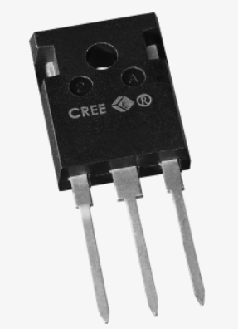
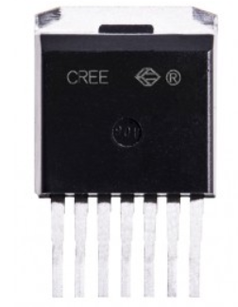
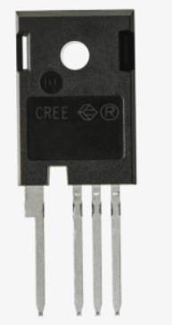
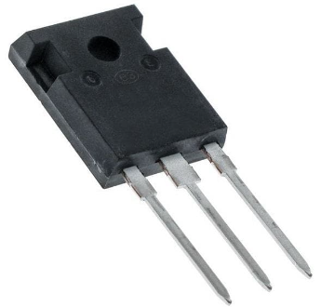
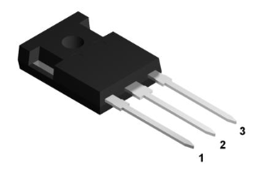
SiC MOSFET
Wolfspeed C2M0025120D 1200V/90A,25mΩ
Wolfspeed C3M0075120J 1200V/30A,75mΩ
Wolfspeed C3M0075120K 1200V/30A,75mΩ
ROHM SCT3022KL 1200V/95A,22mΩ
ST Microelectronics SCTWA50N120 1200V/65A,59mΩ

Slide 25
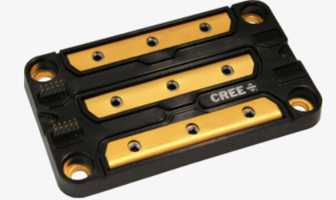
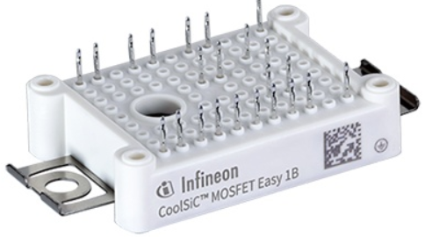
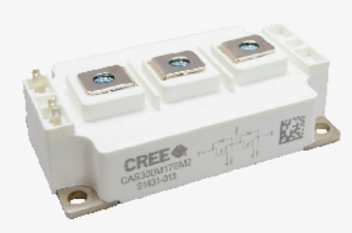
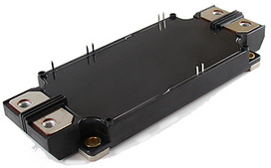
SiC MOSFET
Wolfspeed CAS325M12HM2 1200V/325A 3.7mΩ
Infineon FF11MR12W1M1_B11 1200V/100A 11mΩ
Wolfspeed CAS300M17BM2 1700V/225A 8mΩ
ROHM BSM600D12P3G001 1200V/576A

Slide 26
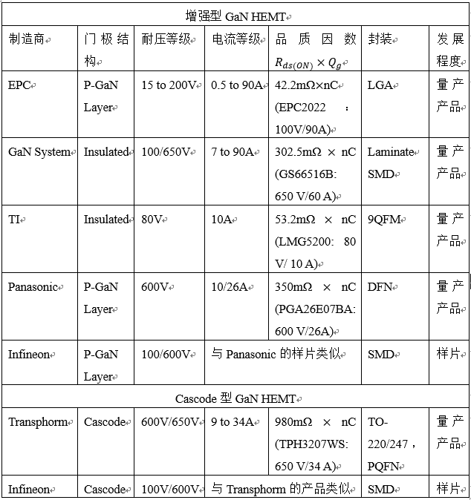
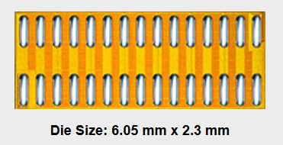
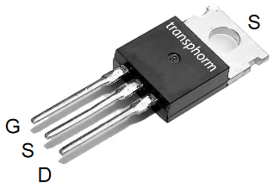
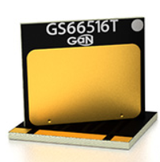
GaN Production & Samples
EPC公司的LGA封装
Transphorm公司TO-220封装
GaN System公司的层压式 SMD封装
GaN have the potential to replace the Si based power sources in future MEA aircraft.
Ultra high switching frequency (>200kHz), Ultra low loss will lead to a new revolution in topology, modulation and control system.

Slide 27
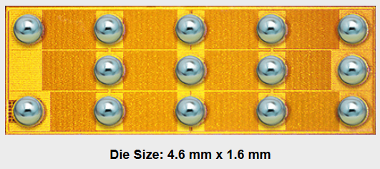
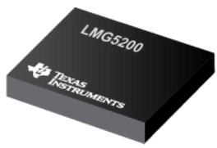
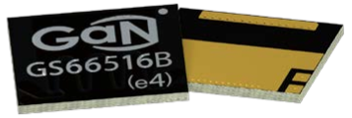
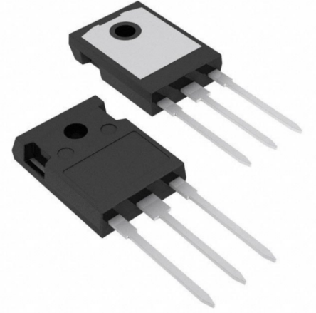
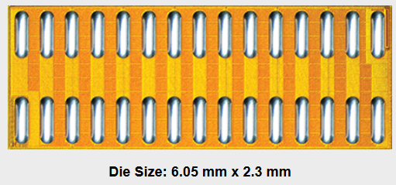
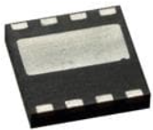
GaN HEMT
GaN System GS66516B 650V/60A 25mΩ
EPC EPC2047 200V/32A 10mΩ
TI LMG5200 80V/10A 15mΩ
EPC EPC2022 100V/90A 3.2mΩ
Transphorm TPH3207WS-ND 650V/50A 41mΩ
Panasonic PGA26E07BA 600V/26A 70mΩ

Slide 28
SiC MOSFET VS Si MOSFET
Advantage：
Less conducting resistance
Faster switching Transient
Less parasitic capacitance
Higher operating temperature
Better diode recovery performance
Disadvantage：
Higher voltage drop on diode
Complexity in gate driver design
Sensitive to parasitic parameter
Notes:
优势(Advantage)：
更小的导通电阻 Less conducting resistance
更快的开关过程 Faster switching Transient
更小的寄生电容 Less parasitic capacitance
更高的工作温度 Higher operating temperature
更好的二极管反向恢复特性 Better diode recovery performance
缺点(Disadvantage)：
更高的反向二极管导通压降 Higher voltage drop on diode
驱动电路复杂 Complexity in gate driver design
系统对于杂散参数更加敏感 Sensitive in parasitic parameter

Slide 29
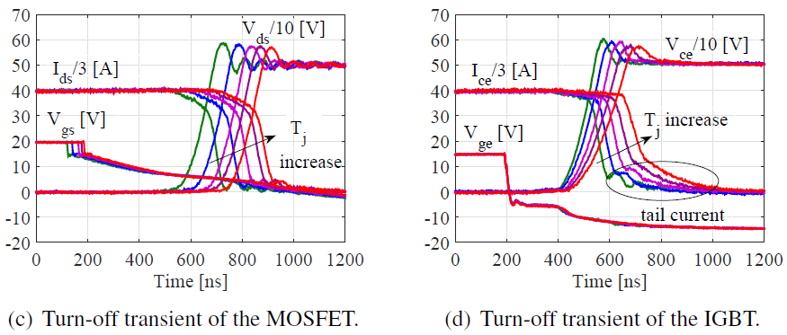
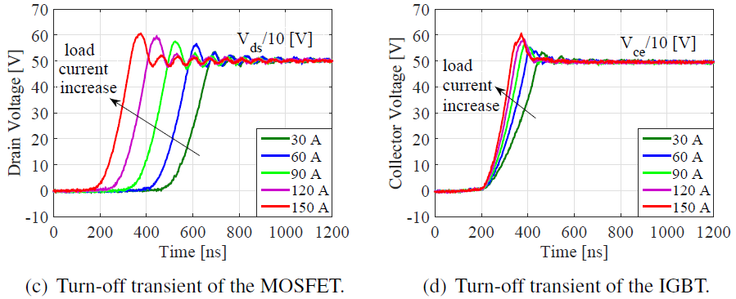
SiC MOSFET VS Si IGBT
Advantage：
No tail current
Faster switching Transient
Less parasitic capacitance
Higher operating temperature
turn off time is less interrelated with load current, temperature
Disadvantage ：
Complexity in gate driver design
Sensitive to parasitic parameters
不同温度下两种器件的关断特性比较
Turn off performance vs Temperature
不同负载电流下关断特性
load characteristics between SiC MOSFET & IGBT
Tiwari, S., O. M. Midtgård, and T. M. Undeland. "SiC MOSFETs for future motor drive applications." European Conference on Power Electronics and Applications IEEE, 2016:1-10.
Notes:
这一页给出了SiC MOSFET和Si IGBT不同负载电流下的关断波形。从右图可以看到，Si IGBT的关断时间随负载电流的增大变短，这是因为其拖尾电流随负载电流的增大而下降更快，这是Si IGBT的一个重要特点；而SiC MOSFET是一种单极性器件，其关断时间随负载电流的增大变化不大。
优势(Advantage) ：
无拖尾电流现象 No trailing current
更快的开关过程 Faster switching Transient
更小的寄生电容 Less parasitic capacitance
更高的工作温度 Higher operating temperature
关断时间对负载电流和温度不敏感 turn off time is less interrelated with load current, temperature
缺点(Disadvantage) ：
驱动电路复杂 Complexity in gate driver design
系统对于杂散参数更加敏感 Sensitive with parasitic parameter

Slide 30
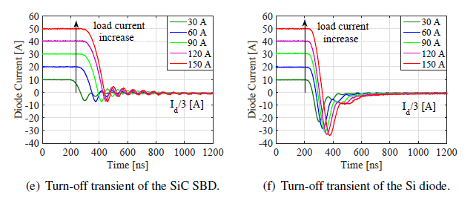
SiC MOSFET VS Si IGBT
不同负载电流下的开关特性：500V，30A~150A T$=25℃$
Switching Transient Test between SiC Diode & Si Diode at different Load current.
SiC SBD的反向恢复电流很小，而且负载电流变化时其变化不大。 而Si 二极管的反向恢复需要电子和空穴的复合，使其反向恢复时间长，反向恢复电流大，同时也受负载电流影响。
Obviously, the SiC diode shows a better recovery characteristics (less recovery current and shorter recovery time).
Notes:
这一页给出了SiC MOSFET和Si IGBT的反并联二极管的关断特性，SiC SBD（肖特基二极管）的反向恢复电流很小，而且负载电流变化时其变化不大；而Si 二极管的反向恢复需要电子和空穴的复合，使其反向恢复时间长，反向恢复电流大，同时也受负载电流影响。Si 二极管很大的反向恢复电流不仅会造成很大的反向恢复损耗，同时也会使与之对应的主开关管导通时有很大的尖峰电流。

Slide 31
GaN HEMT VS Si MOSFET
Advantage：
Less conducting resistance
Faster switching Transient
Less parasitic capacitance
Higher operating temperature
NO diode recovery characteristics
Disadvantage：
Higher voltage drop
High reliability for gate driver circuit, e.g. the driving voltage precision needed
Extremely sensitive to the parasitic parameters
Notes:
优势(Advantage)：
更小的导通电阻 Less conducting resistance
更快的开关过程 Faster switching Transient
更小的寄生电容 Less parasitic capacitance
更高的工作温度 Higher operating temperature
无二极管反向恢复特性 NO diode recovery characteristics
缺点(Disadvantage)：
更高的续流压降 Higher voltage drop
驱动供电可靠性要求高 High reliability for gate driver system, especially the driving voltage precision
系统对于杂散参数极其敏感 Extremely high sensitive with parasitic parameter

Slide 32
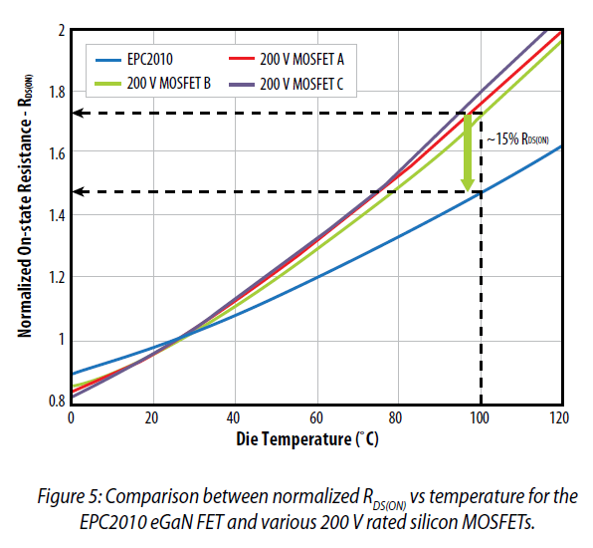
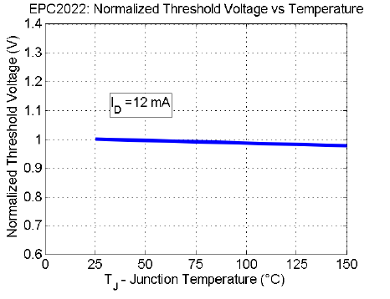
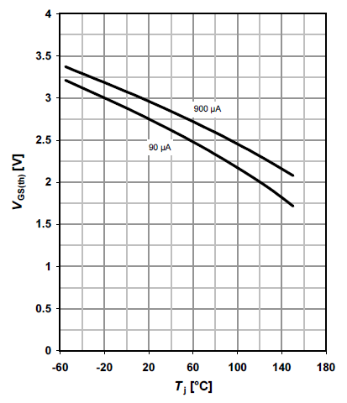
GaN HEMT VS Si MOSFET
GaN HEMT特性随温度变化小 GaN Parameters change vs Temperature
温度从25$℃到$100 $℃$，先进Si基MOS的导通电阻变化了超过70%，而GaN HEMT只有不到50%，GaN HEMT更适合在高温下工作。
GaN & Si MOSFET Ron vs Temperature
温度从25$℃到$100 $℃$，先进Si基MOS的栅极阈值电压变化了超过15%，而GaN HEMT只有不到3%
Threshold Voltage of Si MOSFET/GaN vs Temperature
eGaN FET Electrical Characteristics(http://epc-co.com/epc/DesignSupport/ApplicationNotes.aspx)

Slide 33
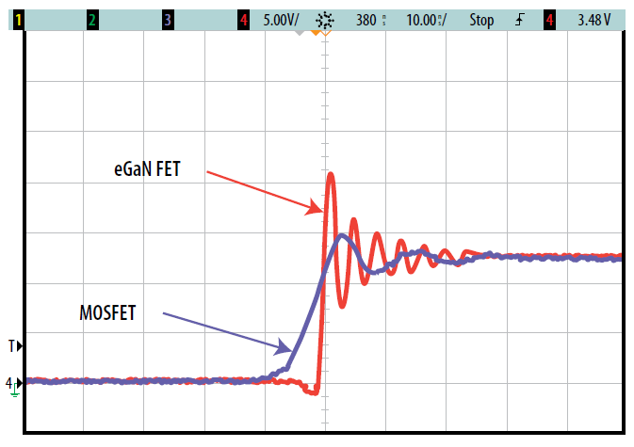
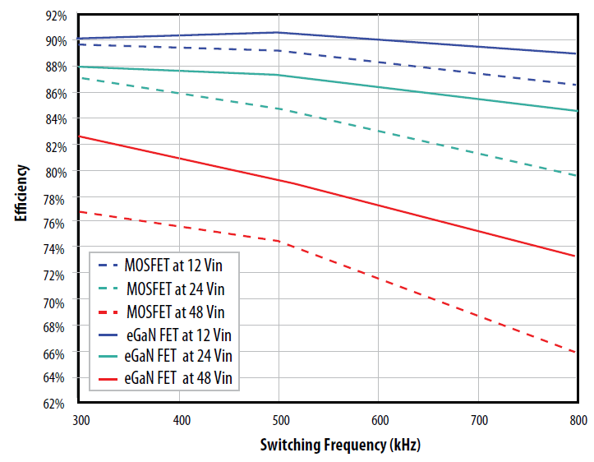
GaN VS Si MOSFET
GaN HEMT开关速度更快、损耗更小 Switching speed and Transient waveform
Based on Buck converter, the GaN system efficiency is much higher than Si MOSFET.
Benchmark DC-DC Conversion Efficiency with eGaN FET-Based Buck Converters (http://epc-co.com/epc/DesignSupport/ApplicationNotes.aspx)
Notes:
大开关频率范围内，基于GaN HEMT的Buck 变换器效率明显高于基于Si MOSFET的变换器
Based on Buck converter, the GaN system efficiency is much higher than Si MOSFET

Slide 34
WBG Devices Gate Driver Design
Different in Gate Voltage Range.
Ultra fast switching speed leads to EMI problems.
More consideration on parasitic parameters and protection circuit.
Notes:
门极电压允许范围相比Si基器件更窄 Different in Gate Voltage Range.
开关速度更快，带来EMI问题 Ultra fast switching speed leads to EMI problems.
更高的杂散参数、保护响应速度、驱动电路设计要求 More consideration on parasitic parameters optimization and protection circuit.

Slide 35
WBG Devices Gate Driver Design
Double Pulse Test for overshoot current/voltage test
Rationality of the Gate driver parameter
Reliability of the short circuit protection
Improvement of the parasitic parameters
The design margin in MEA application
Notes:
双脉冲测试观测电压过冲、电流振荡 Double Pulse Test for overshoot current/voltage test
判定驱动参数合理性 Rationality of the Gate driver parameter
实现可靠的短路保护 Reliability of the short circuit protection
抑制主回路杂散参数 Improvement of the parasitic parameters
重新评估MEA应用背景下，裕量设计的合理性 The design margin in MEA application

Slide 36
WBG Devices Gate Driver Design
桥臂串扰现象（EMI）
Parasitic capacitor leads to a spike in a half bridge drivers
low gate voltage leads to a sensitive in fault turn-on state
过流保护(Short circuit protection )
Short circuit protection time SiC (5us) is shorter than Si IGBT (10us)
Notes:
桥臂串扰现象（EMI）
寄生电容参数所致
Parasitic capacitor leads to a spike in a half bridge drivers
阈值电压低，容易造成MOSFET误开通
low gate voltage leads to a sensitive in fault turn-on state
过流保护
Si IGBT短路耐受时间10us，SiC MOSFET短路耐受时间5us.
Short circuit sustain time SiC (5us) is short than Si IGBT (10us)
短路电流检测方法
short circuit test method
镜电流检测法 current mirror method
电感检测法 inductance measurement method
退饱和检测法 Desaturation method

Slide 37
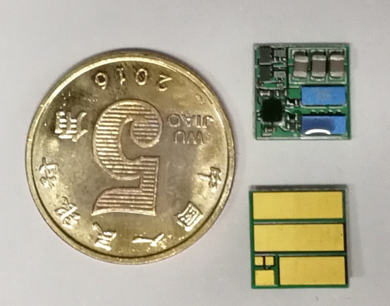
WBG Device High Temperature Package & Thermal Control
The Package technology is the key limitation in enhance the operating temperature
The conventional solution includes the integration coolant packing, sandwich packing and double-side packing
High temperature operation is a system problem
High temperature power conversion system includes high temperature power devices, DSP & FPGA chips, capacitor, inductor and cables.
Notes:
宽禁带器件的高温封装与散热——WBG Device High Temperature Packing & Thermal Control 现有SiC封装仍使用Si器件封装技术，限制了SiC器件的使用温度
The Packing technology is the key limitation in enhance the operating temperature
集成冷板封装、三明治封装、双面封装（常规创新）
The conventional solution includes the integration coolant packing, sandwich packing and double-side packing
高温是个系统问题：
High temperature operation is a system problem
高温功率器件、控制芯片、电感、电容、线缆等。
High temperature power conversion system includes high temperature power devices, DSP & FPGA chips, capacitor, inductor and cables.

Slide 38
四总结：驱动电机的发展趋势
集成化
电机与发动机、齿轮箱的总成
永磁化
永磁电机具有功率密度和转矩密度高、效率高、功率因数高、可靠性高等特点。采用稀土永磁和优化设计,驱动电机的最高效率可达到97%
高密度、小型化、轻量化:
采用强制水冷结构、高电磁负荷、高性能磁钢、高转速以及超短端部长度绕组技术等措施，使电机小型轻量化，从而实现高密度。
多相、多电机

Slide 39
总结：电驱动系统的发展趋势
集成化
驱动电机控制器 、发电机控制器 、 转向电机控制器 、DCDC、高压配电等
高功率密度
薄膜电容，结构、散热系统优化等
汽车级专用半导体技术
新结构、新工艺、新冷却方式等
新器件
提高可靠性和安全性的冗余技术
加强电磁兼容设计
智能化，网联化

Slide 40
谢谢！

